Slide 1
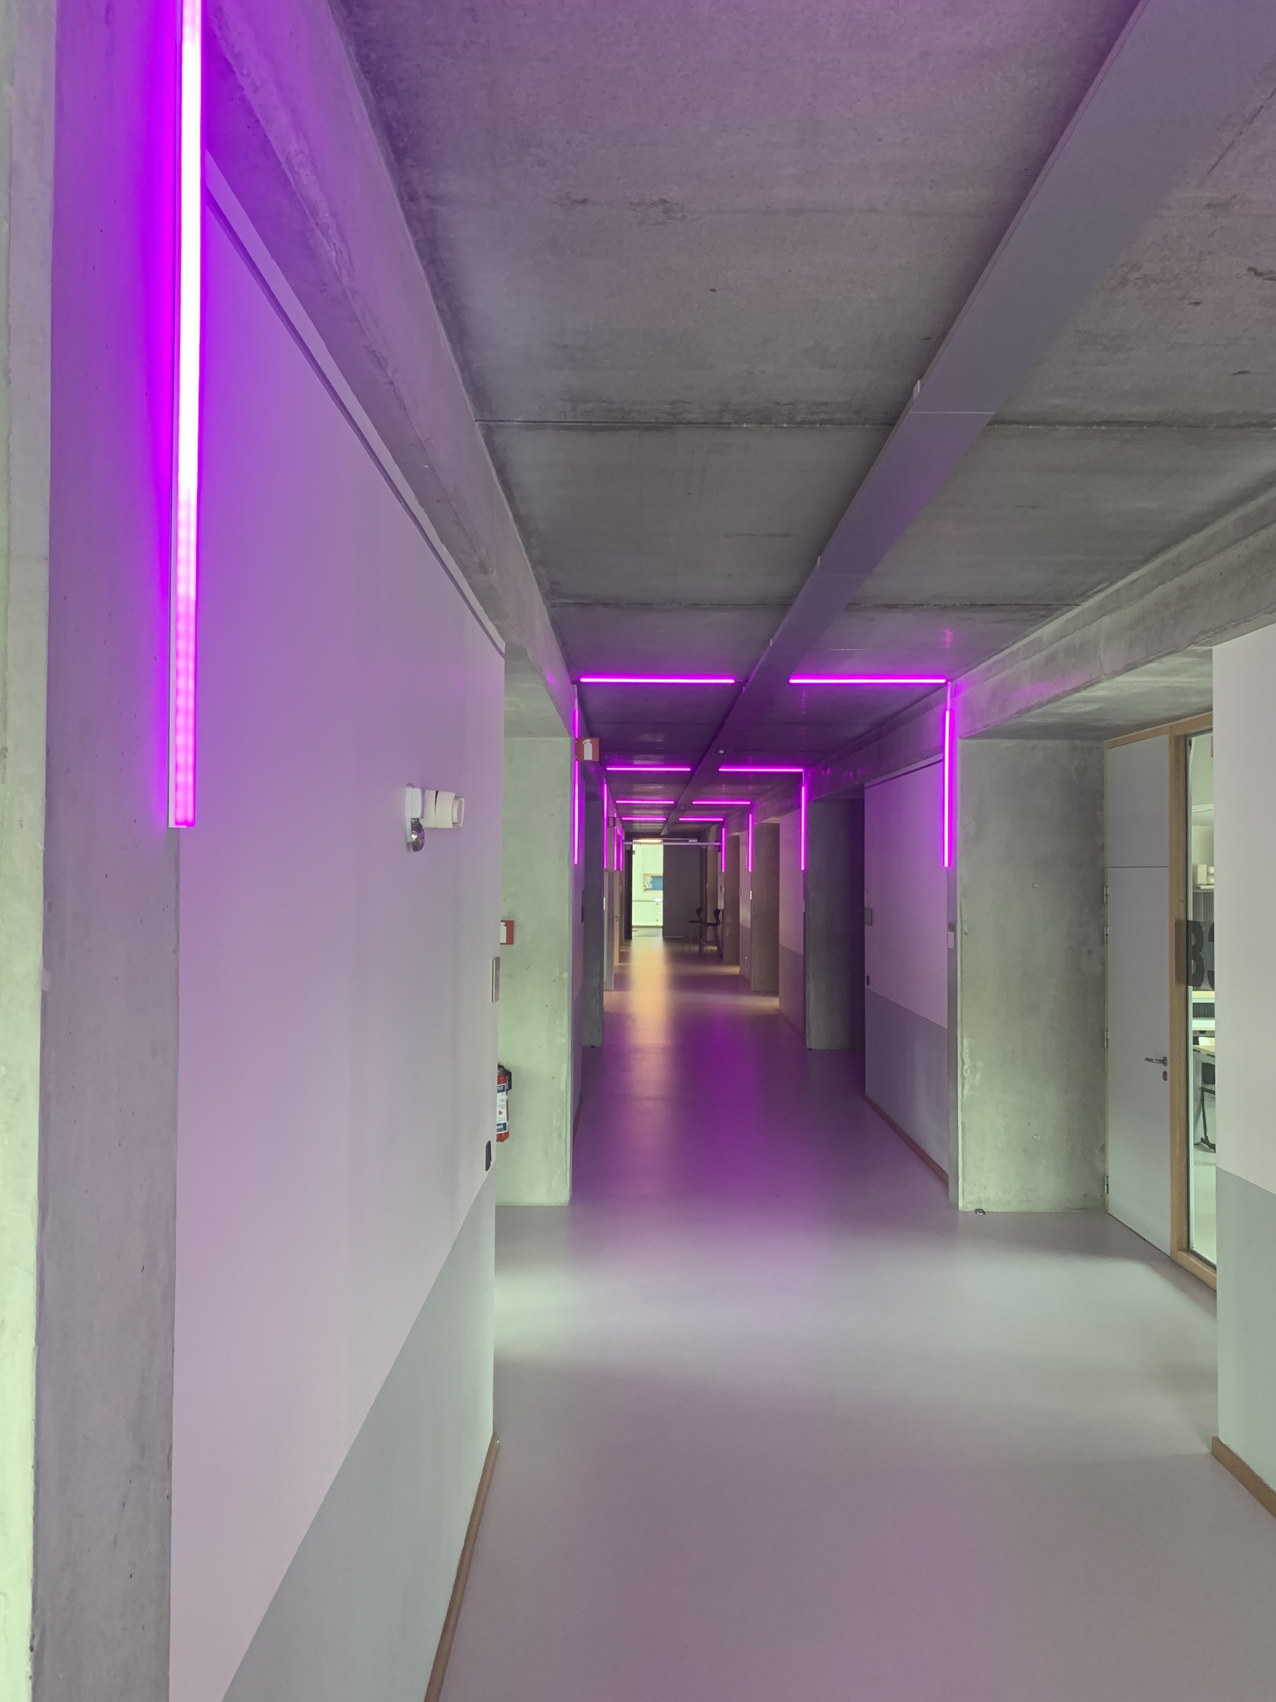
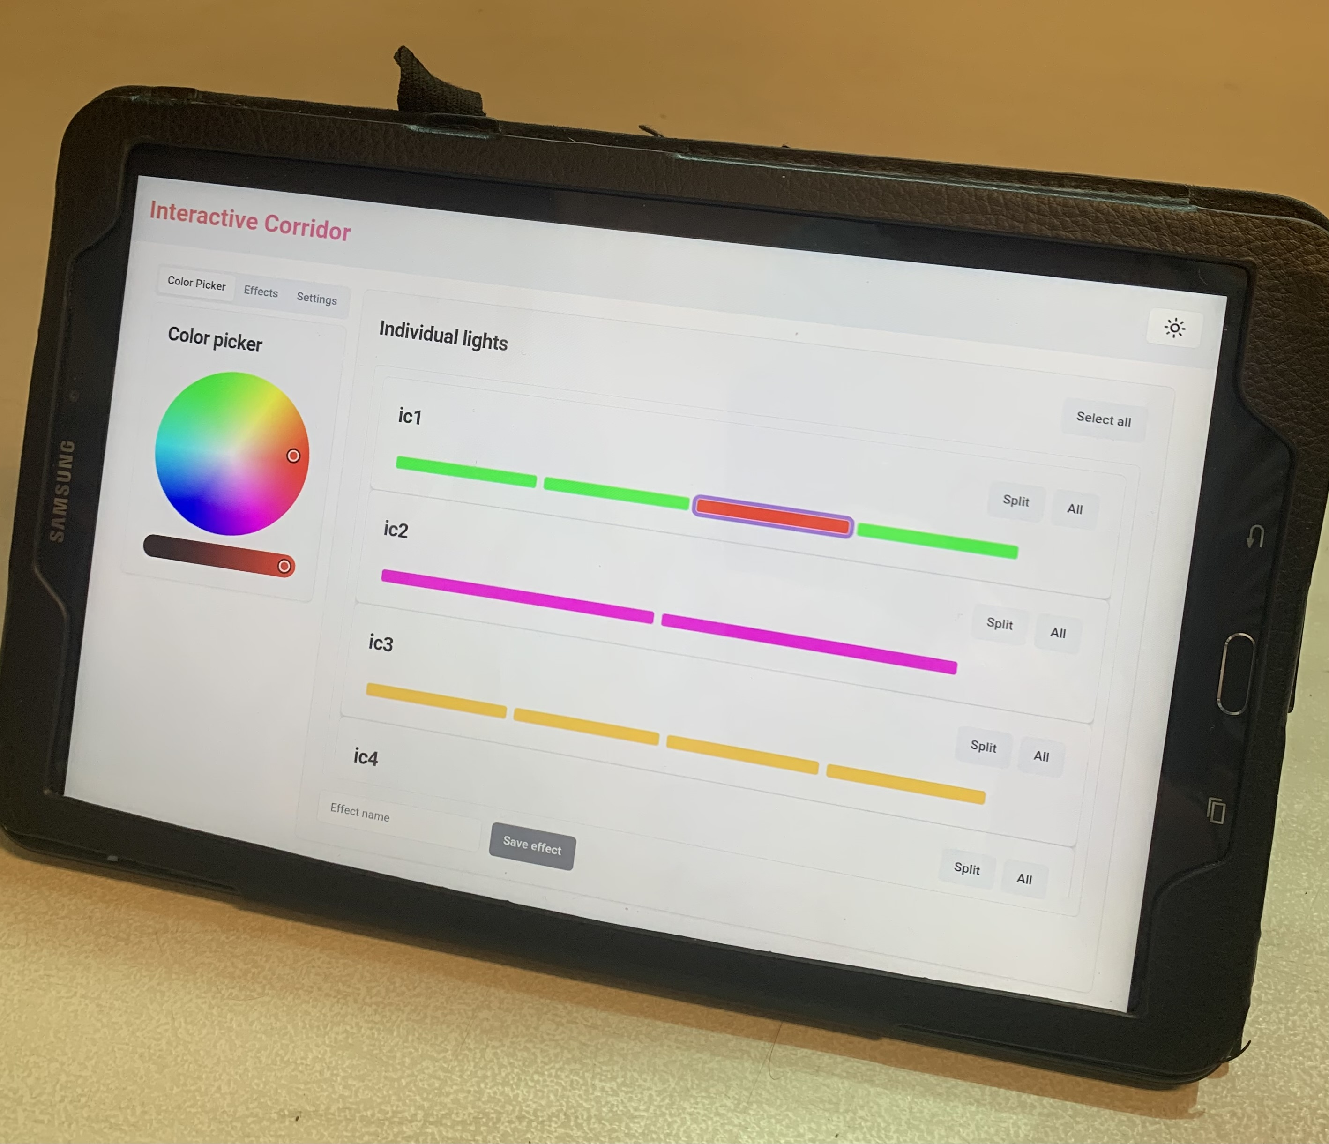

Interactive Corridor Creëer de Perfecte Sfeer met Slimme LED-Verlichting in de Gang Om extra sfeer en diepte in de gang te creëren, zijn we aan de slag gegaan met een innovatief verlichtingssysteem. Via een website die op een server draait, kunnen we alle LED-lampen nauwkeurig aansturen, waardoor we een breed scala aan effecten en lichtscènes kunnen creëren.
P
Instructies:
Pas de project titel aan en voeg een subtitel toe
Schrijf eronder een korte omschrijving van de probleemstelling, jullie uitwerking, de gebruikte componenten en welke leerstof jullie nodig hadden.
Vervang de 3 foto’s door mooie foto’s van jullie product/prototype.
Noteer jullie namen bij het team
Indien een leerlijn niet werd gebruikt in jullie project, vervang het vinkje dan door een leeg vierkantje.
Vervang de QR code door eentje die verwijst naar jullie GitHub repository.
Professionele bachelor
Elektronica-ICT
Software Engineering
Hardware Engineering
Network- & System administration
Personal development
Team
Robbe De Wispelaere, 2de jaar
Aitor Vannevel, 2de jaar
Simon Stijnen, 1ste jaar
Niels Denoo, 1ste jaar

